Slide 1


Slide 2




NHIỆT LIỆT CHÀO MỪNG QUÝ THẦY CÔ GIÁO ĐẾN DỰ GIỜ
LỚP 3A
MÔN TIẾNG VIÊT
Notes:
Hương Thảo: tranthao121004@gmail.com

Slide 3



KHỞI ĐỘNG

Slide 4


Slide 5

Thứ Sáu ngày 20 tháng 10 năm 2023
Tiếng Việt
Luyện tập: Viết đoạn văn giới thiệu về bản thân

Slide 6
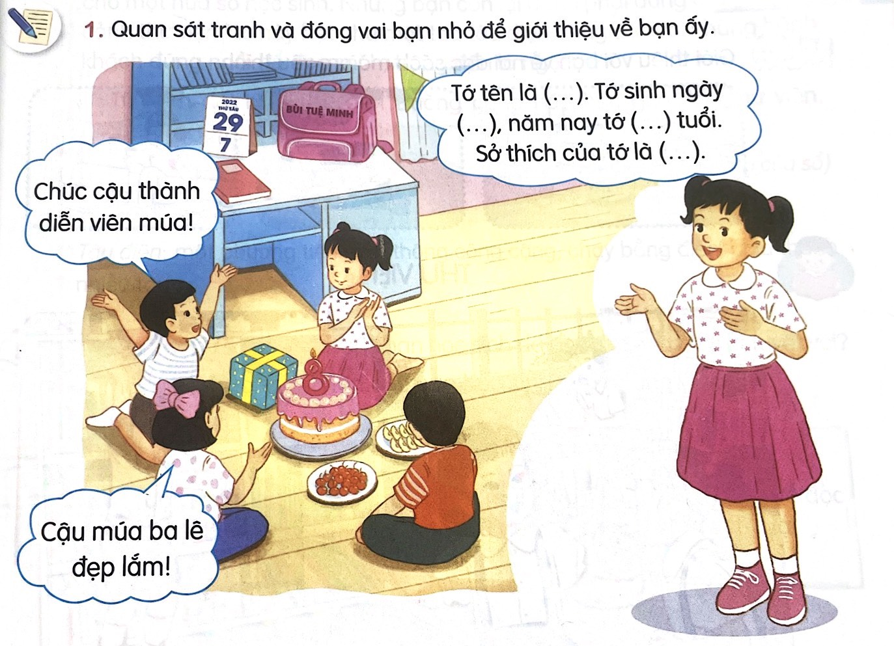
Bài tập 1: Quan sát tranh và đóng vai bạn nhỏ để giới thiệu về bạn ấy.

Slide 7
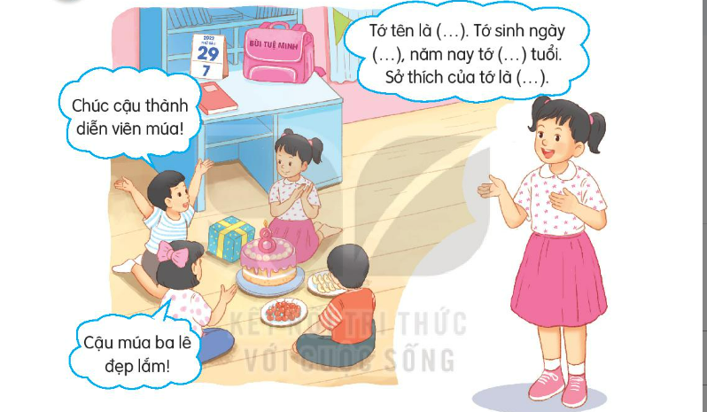
Thảo luận nhóm 4
- Tranh vẽ những gì?
- Em đoán được bức tranh muốn nói về ai?
- Các bạn muốn nói gì với bạn nhỏ

Slide 8
Đóng vai bạn Bùi tuệ Minh giới thiệ về bản thân.

Slide 9
Tớ tên là Bùi Tuệ Minh. Tớ sinh ngày 29 tháng 7, năm nay tớ 8 tuổi. Sở thích của tớ là múa ba lê.

Slide 10









Họ và tên
Hình dáng
Ngày tháng năm sinh
Giới thiệu bản thân
Tính cách
Tuổi
Sở thích
Gia đình
Ước mơ
Lớp học

Slide 11
Bài tập 2: Viết một đoạn văn giới thiệu về bản thân vào vở. Trình bày sạch đẹp.

Slide 12

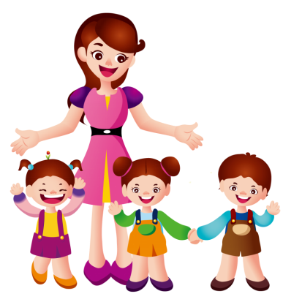
Bài tập 3: Đọc lại đoạn văn em viết, phát hiện lỗi và sửa lỗi (dùng từ, đặt câu, sắp xếp ý,...)

Slide 13
Khi viết đoạn văn các em cần lưu ý:
- Viết đúng yêu cầu của đề.
- Câu văn diễn đạt một ý trọn vẹn, mạch lạc, rõ ràng, có sự liên kết giữa các câu.
- Dùng từ đúng.
- Câu mở đoạn viết lùi vào một ô.
- Chữ viết sạch đẹp đúng chính tả.

Slide 14
Tiêu chí đánh giá:
- Giới thiệu được bản thân.
- Dùng từ đúng, sử dụng đúng dấu câu.
- Câu mở đoạn viết lùi vào một ô.
- Trình bày đúng hình thức đoạn văn.

Slide 15


